Slide 1

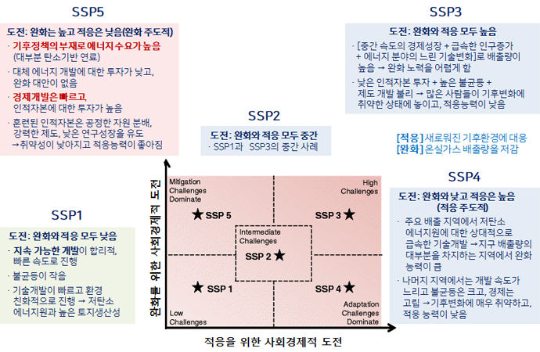
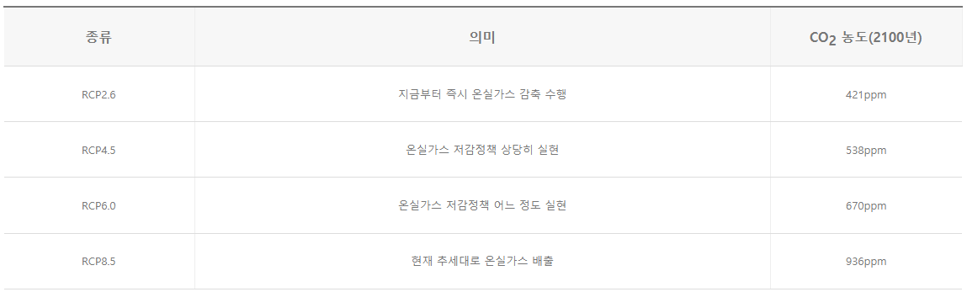
포털 – 기후위기 - 기후위기 특성안내 – 경기도 기후변화 시나리오
시나리오 소개 하나씩(2분할x)
스크롤로 보여주기
경기도 기후변화 미래 시나리오
기후변화 시나리오(SSP-RCP)는 인구, 경제, 에너지 등의 사회경제 경로와 온실가스 농도 경로를 조합하여 미래 기후 조건을 설정하는 데 사용됩니다. 이러한 시나리오를 바탕으로 지구시스템모델(GCM)은 2050년과 2100년의 기온, 강수량 등 주요 기후 변화를 과학적으로 시뮬레이션합니다. 특히 온실가스, 에어로졸 등 인위적 요인이 기후에 미치는 영향을 반영하여 미래 기후 정보를 제공합니다. 이 정보는 경기도가 기후변화로 인한 피해를 사전에 예측하고 최소화하는 데 활용될 수 있습니다.
SSP (공동사회경제) 시나리오
IPCC 제6차 평가보고서(2021)에서 사용된 SSP(Shared Socioeconomic Pathways) 시나리오는 인구, 경제, 교육, 기술 발전 등 사회·경제·기술 요소의 변화 경로를 바탕으로 기후 변화의 사회경제적 배경을 설명하기 위해 개발된 시나리오 체계입니다. SSP는 기후 변화가 사회와 경제, 기술 발전에 어떤 영향을 주고받는지를 통합적으로 탐색할 수 있도록 구성되어 있으며, 대표적으로 다섯 가지 경로(SSP1~SSP5)가 제시됩니다. 이 시나리오는 RCP 시나리오와 결합하여 다양한 기후변화 시나리오 분석에 활용됨으로써, 기후 변화의 원인과 결과를 보다 정교하게 이해하는 데 기여하고 있습니다.
시나리오 관련 글
-전승호 박사님 다시 작성예정
출처: http://www.climate.go.kr/home/CCS/contents_2021/Definition.html#;
RCP(대표농도경로) 시나리오
관련 표
전승호 박사님 새로 추가예정
IPCC 제5차 평가보고서(2013)에서 사용된 RCP(Representative Concentration Pathway) 시나리오는 미래 기후 변화를 예측하기 위해 설정된 온실가스의 대표 농도 경로입니다. RCP는 2100년까지의 복사강제력 수준(W/m²)에 따라 여러 경로를 제시하며, 그중 RCP2.6, RCP4.5, RCP6.0, RCP8.5 등이 대표적인 예시입니다. 이러한 시나리오는 온실가스 농도 변화에 따른 기후 반응을 과학적으로 분석하는 데 활용됩니다.

Slide 2
포털 – 기후위기 - 기후위기 특성안내 – 경기도 기후변화 시나리오
SSP-RCP 시나리오 분석 사례
SSP-RCP 기후변화 시나리오 기반 한반도의 평균 기온 및 온량지수 변화
연안어업의 기후변화 피해비용 분석
이 논문은 SSP-RCP 시나리오를 바탕으로 21세기 한반도의 평균 기온과 온량지수 변화를 분석한 연구다. 고탄소 시나리오에서는 2100년까지 기온이 최대 6.2℃, 온량지수는 약 64% 상승할 것으로 전망하고 있다.
이 논문은 기후변화가 연안어업에 미치는 피해비용을 SSP 시나리오 기반으로 추정한 연구다. 온실가스 고배출 시나리오에서는 어획량 감소로 인해 연안어업 피해가 크게 증가할 것으로 나타났다.
관련 레퍼런스 추가(대략적 내용?_1~2문장)
폴더명: “선행연구_SSPRCP_전승호”
보고서 다운로드
보고서 다운로드
고해상도(1km) SSP-RCP시나리오 기반 한반도의 벼 기후생산력지수 변화 전망
RCP-SSP 매트릭스를 적용한 우리나라 기후변화의 피해비용 산정
이 논문은 SSP-RCP 시나리오와 1km 고해상도 기후자료를 활용해 한반도 벼의 기후생산성(CYP) 변화를 분석한 연구다. 온난화가 심한 SSP585 시나리오에서는 벼의 최적 출수일이 늦어지고 생산성은 감소해, 온실가스 감축의 필요성과 기후적응 대책의 중요성이 강조된다.
이 논문은 PAGE09 통합모형을 이용해 RCP-SSP 시나리오 조합별로 우리나라의 기후변화 피해비용을 정량적으로 산정한 연구다. 그 결과, 고배출·저적응 시나리오(RCP8.5–SSP3)에서는 2100년 피해비용이 GDP의 5.22%에 이를 수 있는 반면, 저배출·고적응 시나리오(RCP2.6–SSP1)에서는 0.88%로 줄어드는 것으로 나타났다.
보고서 다운로드
보고서 다운로드

